Slide 1

Norut Narvik
“Energieffektivisering av bygg i arktiske kommuner”
Narvik
15.06.17
Martin J. Megård

Slide 2
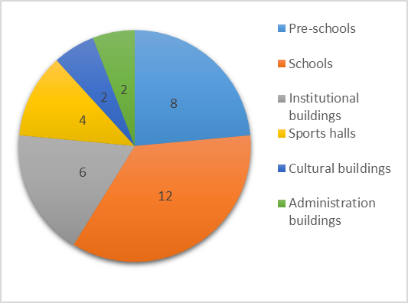
Case studier
Eksisterende bygg
  Energisparekontrakt
  38 renoverte kommunale bygg
  Narvik
Lavenergi/passivhusboliger
  Enebolig av betong i
  Svolvær
  90 bindingsverkseneboliger
  i Harstad

Slide 3
Fokusområder
Påvirkning erstatning av oljekjeler med luft-til-vann varmepumper har på termisk komfort.
Nattsenking
Lønnsomhet av energisparingstiltak
Brukerpåvirkning på energiforbruk

Slide 4
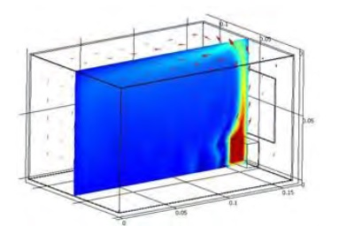
Metodikk
Case studiet måling
Intervju
Computational fluid dynamics
  COMSOL
Energisimulering av bygg
  IDA ICE

Slide 5
Forventet resultat
Samle kunnskap og erfaring fra kommuner
Prestasjoner til varmepumper i høytempererte vannbårne varmesystem
Strategi for nattsenking av temperatur
Identifisere beste og «neste» praksis for renovering av bygg
Rapport om innbyggeres påvirkning på energiforbruk i bygg

Slide 6
Thank you!

